Slide 1




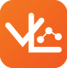

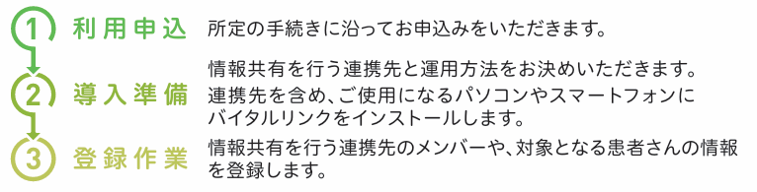
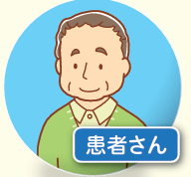
かかりつけ医
薬剤師
訪問看護師
ケアマネージャー
介護福祉士
管理者
管理者として利用登録する場合
1⃣書式②利用申込書
書式①利用申込書
統括管理者
1⃣
十勝医師会
2⃣
電子証明書インストール
2⃣電子証明書インストール
IDﾊﾟｽﾜｰﾄﾞ発行
IDﾊﾟｽﾜｰﾄﾞ発行
新規利用・既存利用
3⃣
IDﾊﾟｽﾜｰﾄﾞ
ログイン
3⃣書式③患者用説明書
書式④利用申込および
個人情報取扱い同意書

